Slide 1







PHÒNG GD & ĐT QUẬN LONG BIÊN
TRƯỜNG TIỂU HỌC PHÚC LỢI
CHÀO MỪNG CÁC THẦY, CÔ GIÁO VÀ CÁC EM
ĐẾN VỚI TIẾT HỌC
TIẾNG VIỆT
TUẦN: 25

Slide 2






LUYỆN TẬP TIẾNG VIỆT

Slide 3
Khi mẹ vắng nhà

Slide 4
Luyện đọc

Slide 5
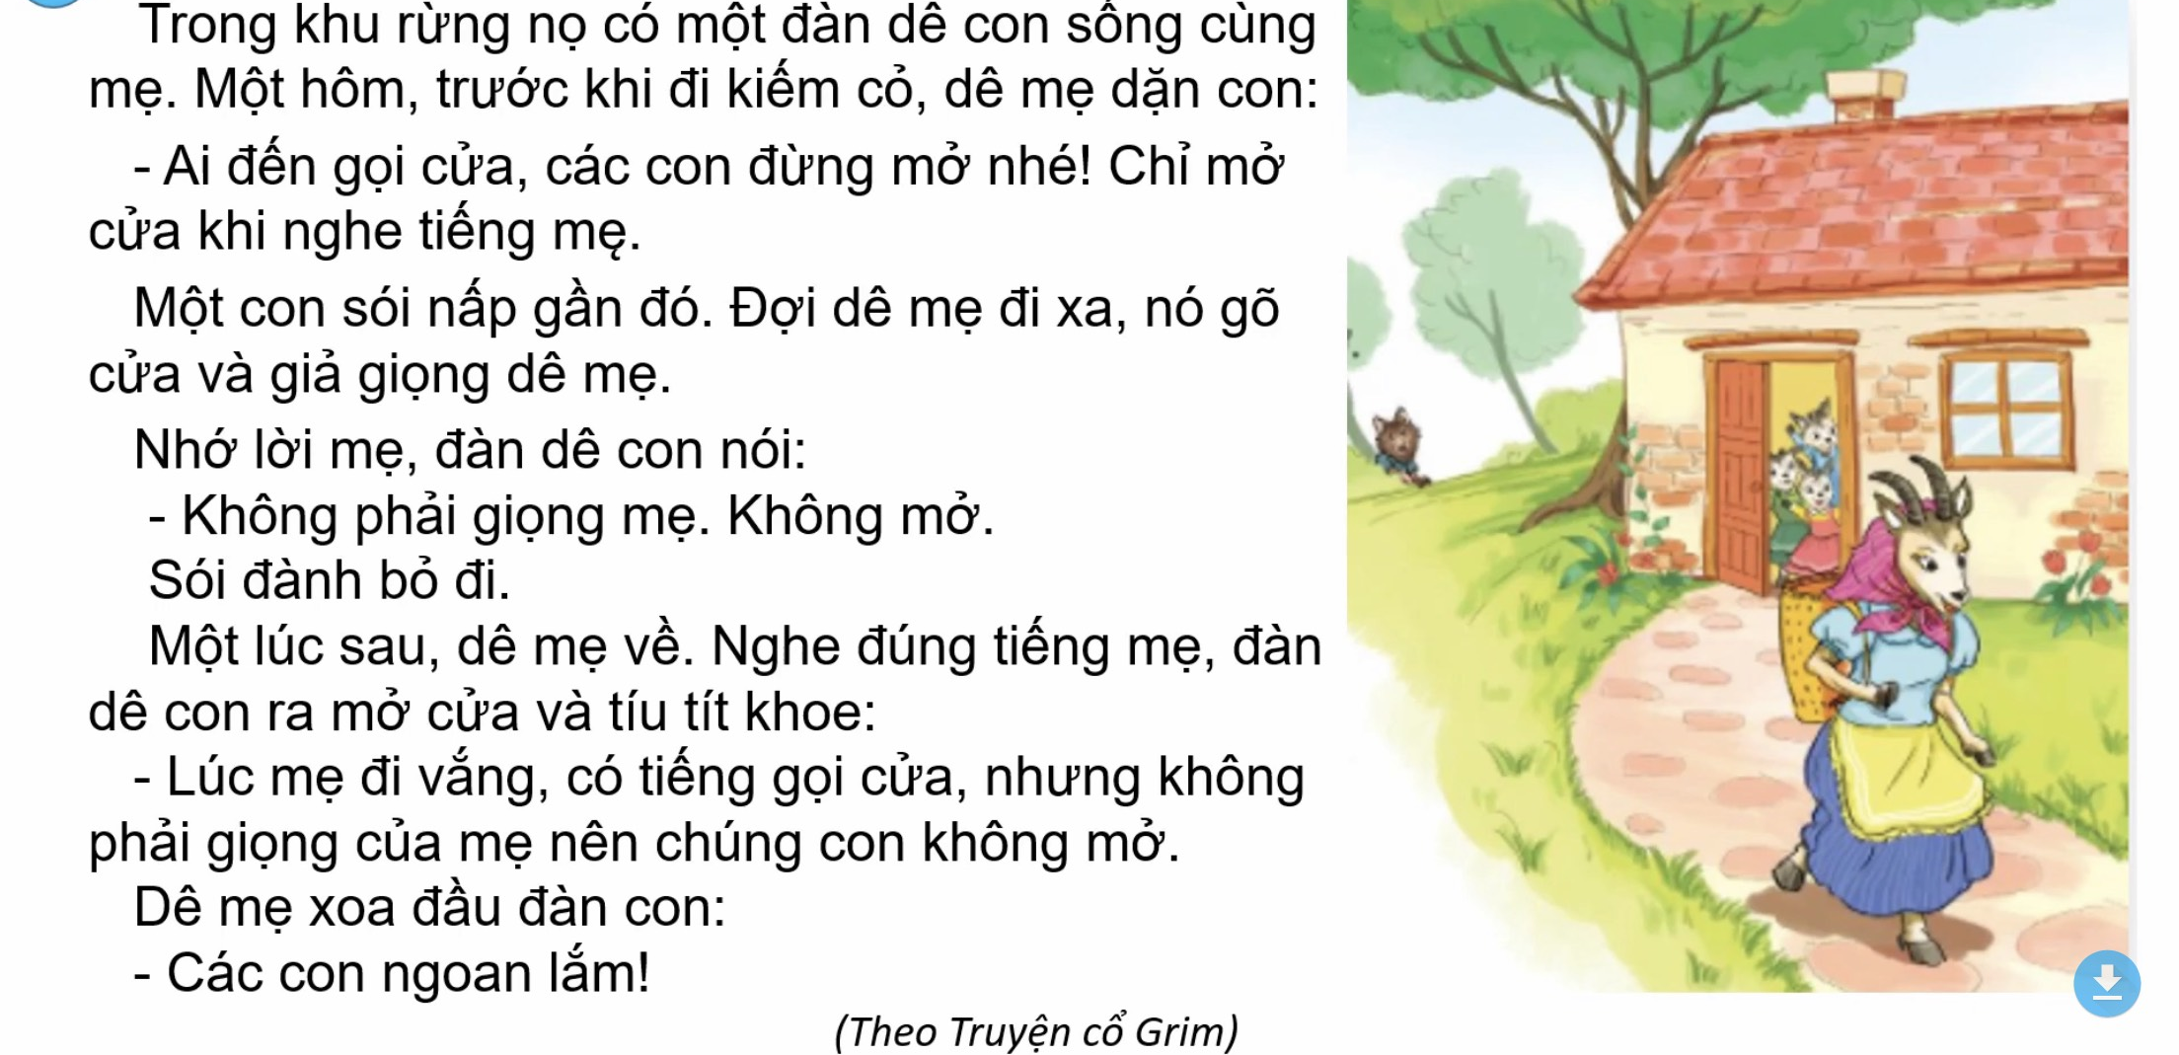
Khi mẹ vắng nhà

Slide 6
Qua câu chuyện em học được điều gì từ đàn dê con?

Slide 7
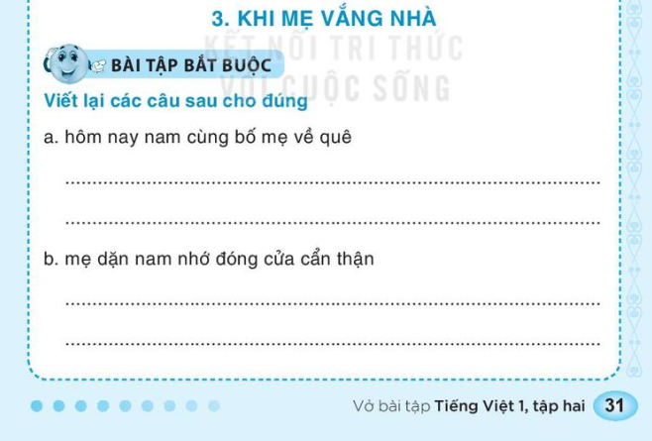
Hôm nay, Nam cùng bố mẹ về quê.
Mẹ dặn Nam nhớ đóng cửa cẩn thận.

Slide 8
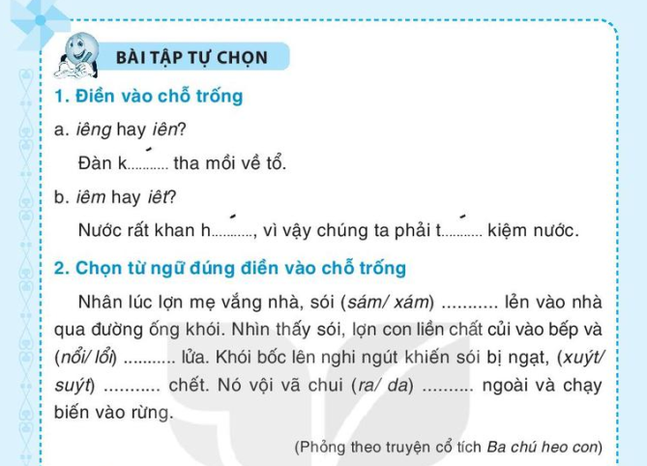
iên
iêm
iêt
xám
nổi
suýt
ra

Slide 9
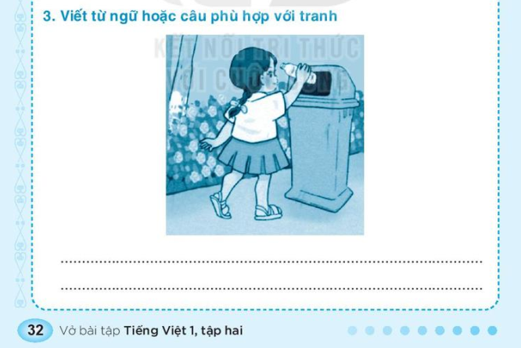
Bạn nhỏ bỏ rác vào thùng rác.

Slide 10
Xin chào và hẹn gặp lại!

